Slide 1



Slide 2


الحقوق غيرمحفوظة
للتعديل والاستخدام الشخصي في الدرس
اذكروني بدعواتكم الجميلة
المزيد من العروض من إعدادي
في قناتي
رياضيات ثاني متوسط/أسماء العوفي
أسمح بتحويل الملفات من قناتي فقط –ولاأسمح بنشرها من أي حساب آخر في التلقرام أو مواقع الانترنت
ولااسمح بإزالة اسمي وحقوقي عند تحويلها في التلقرام او مواقع الانترنت

Slide 3
ملاحظة
طريقة الكتاب
الصغير على الكبير في كل الأمثلة
والظل في اليمين والارتفاع في اليسار
الضلع المنسدح دايما ظل والضلع الواقف دايما ارتفاع
بالذات في المثلثات المتداخله

Slide 4


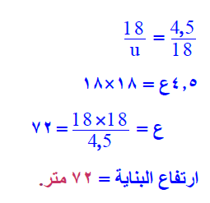
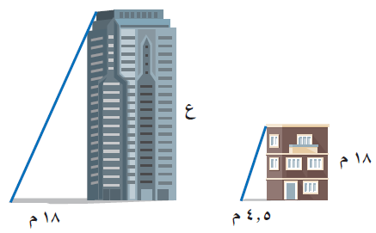

4,5
18
=
18
ع
18 × 18
=
4,5 × ع
18
4,5
-
4,5 ع =
=
ع
18
4,5
4,5
21 م
ع =
ارتفاع البناية = 21 م

Slide 5



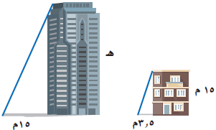
الارتفاع
الظل
الارتفاع أ
البناية أ
=
الارتفاع ب
البناية ب
15
3,5
=
هـ
15
15 × 15
=
3.5 × هـ
225
3.5 هـ =
3,5
3,5
ارتفاع البناية = 64.3 م
64.3
هـ ﺕ

Slide 6
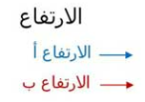
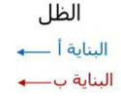
18
4,5
=
ع
18
18 × 18
=
4,5 × ع
-
4,5 ع =
4,5
4,5
21 م
ع =
ارتفاع البناية = 21 م

Slide 7


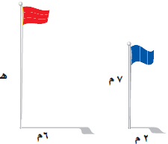
7
2
=
هـ
6
6 × 7
=
2 × هـ
42
2 هـ =
2
2
21 م
هـ =
ارتفاع العلم الأحمر = 21 م

Slide 8
الأصلي
افترض أن المثلثات متشابهة . اكتب تناسبا ، وحل المسألة :
ما ارتفاع العلم الأحمر ؟
6
هـ
=
2
7
6 × 7
=
2 × هـ
42
2 هـ =
ارتفاع العلم الأحمر = 21 م
21
42 ÷ 2 =
هـ =

Slide 9

الارتفاع
الظل
العلم الأزرق
العلم الأزرق
=
العلم الأحمر
العلم الأحمر
7
2
=
هـ
6
6 × 7
=
2 × هـ
42
2 هـ =
2
2
ارتفاع العلم الأحمر = 21 م
21
هـ =

Slide 10

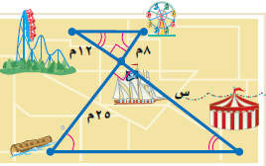
الارتفاع
الظل
الارتفاع أ
البناية أ
=
الارتفاع ب
البناية ب
8
=
12
25
س
12 × 25
8 × س =
300
8 س =
8
8
المسافة بين الخيمة والسفينة = 37.5 م
37.5
س =

Slide 11

8
12
=
25
س
25 × 12
8 × س =
300
8 س =
8
8
المسافة بين الخيمة والسفينة = 37.5 م
37.5
س =

Slide 12


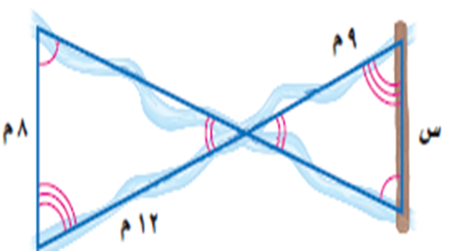
الارتفاع
الظل
الجدول الصغير
الجدول الصغير
=
الجدول الكبير
الجدول الكبير
9
س
=
12
8
8 × 9
س × 12=
12س
72 =
12
12
المسافة بين الجدولين = 6 م
6
س =

Slide 13

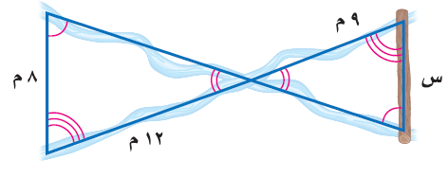
9
س
=
12
8
9 × 8
12 × س =
72
12 س =
12
12
6
س =
المسافة بين الجدولين = 6 م

Slide 14


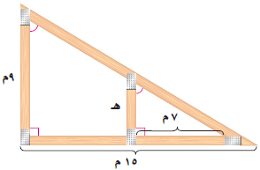
7
هـ
=
15
9
9 × 7
15 × هـ =
63
15 هـ =
15
15
4.2
هـ =
ارتفاع الدعامة = 4.2 م

Slide 15

الارتفاع
الظل
المثلث الصغير
=
المثلث الصغير
المثلث الكبير
المثلث الكبير
7
هـ
=
15
9
9 × 7
هـ × 15=
63
15هـ =
15
15
المسافة بين الجدولين = 4,2 م
4,2
هـ =

Slide 16
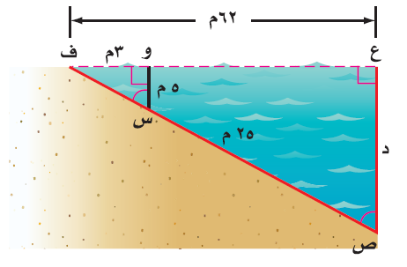
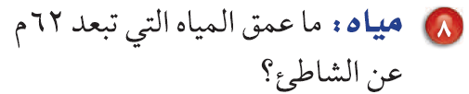
62
د
=
3
5
5 × 62
3 × د =
310
3 د =
15
15
103.3
س =
عمق المياه = 103.3 م

Slide 17
د
62
=
5
3
62 × 5
3 × د =
310
3 د =
15
15
103.3
د =
عمق المياه = 103.3 م

Slide 18


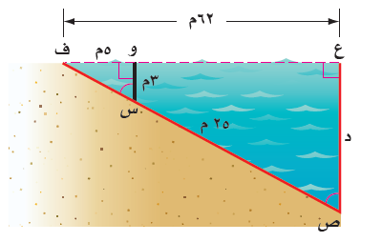
الارتفاع
الظل
5
3
=
د
62
62 × 5
3 × د =
310
3 د =
3
3
عمق المياه = 103,3 م
103,3
د =

Slide 19
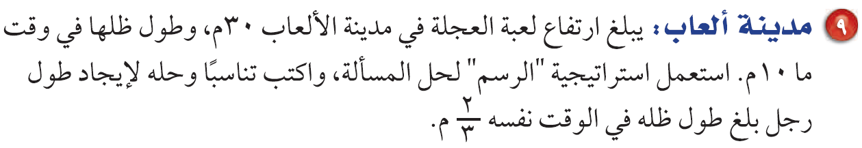
الارتفاع
الظل
العلم الأزرق
العلم الأزرق
=
العلم الأحمر
العلم الأحمر
7
2
=
هـ
6
6 × 7
=
2 × هـ
42
2 هـ =
3,5
3,5
ارتفاع العلم الأحمر = 21 م
21
هـ =

Slide 20
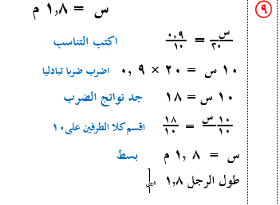
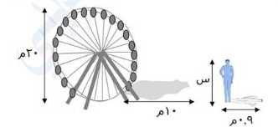
الارتفاع
الظل
العلم الأزرق
العلم الأزرق
=
العلم الأحمر
العلم الأحمر
7
س
=
هـ
20
6 × 7
=
2 × هـ
42
2 هـ =
3,5
3,5
ارتفاع العلم الأحمر = 21 م
21
هـ =

Slide 21
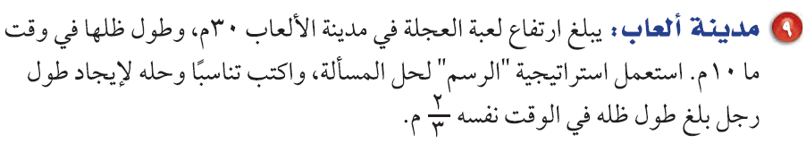
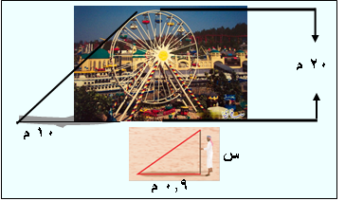
62
د
=
3
5
5 × 62
3 × د =
310
3 د =
15
15
عمق المياه = 103.3 م
103.3
س =

Slide 22


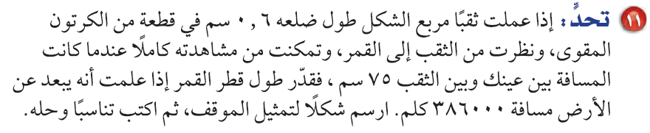
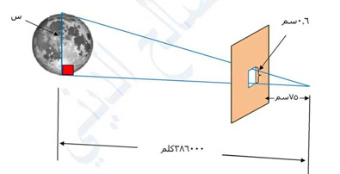
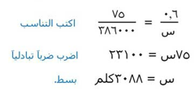

Slide 23
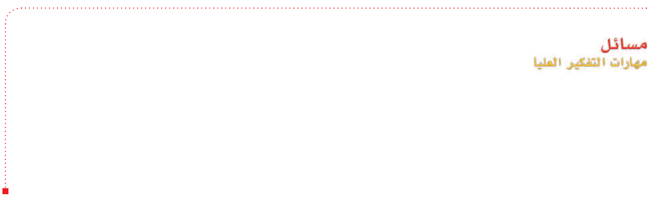
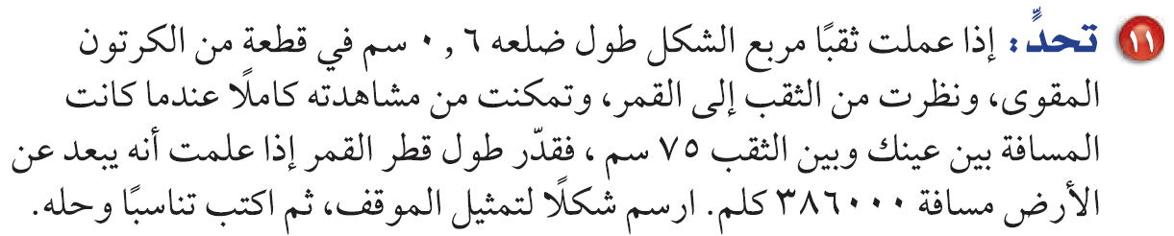
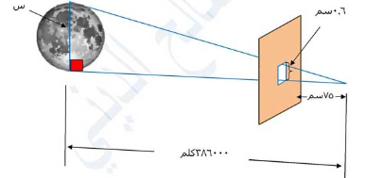
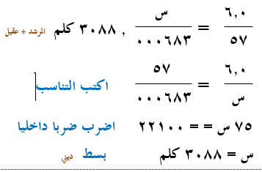
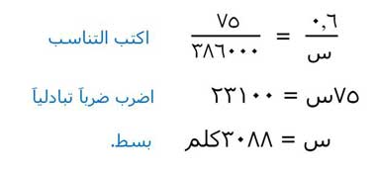
الارتفاع
الظل
0,6
75
=
س
286000
0,6 × 286000
75 × س =
22100
75 س =
75
75
3088 كلم
س =

Slide 24
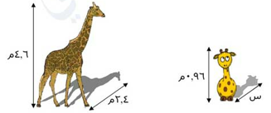
يبلغ طول ظل زرافة صغيرة 0.96 م , فإذا كان طول زرافة كبيرة 4.6 م وطول ظلها 2.4 م فما طول الزرافة الصغيرة ؟
كيفية حل المسألة :
1 ) نكون التناسب 2) نحل التناسب للحصول على طول الزرافة الصغيرة 1.84 م

Slide 25
القياسات الواجب معرفتها 3 قياسات :
طول ظل الجسم – طول الجسم المجاور له – طول ظل الجسم المجاور له
مالقياسات الواجب معرفتها لحساب ارتفاع جسم باستعماال تقدير الظل ؟
القياسات الواجب معرفتها 3 قياسات :
طول ظل الجسم – طول الجسم المجاور له – طول ظل الجسم المجاور له عقيل
طول ظل الجسم , وطول ظل الجسم المجاور له المعروف طوله بالقياس المباشر , وطوله بالقياس المباشر . ديني

Slide 26
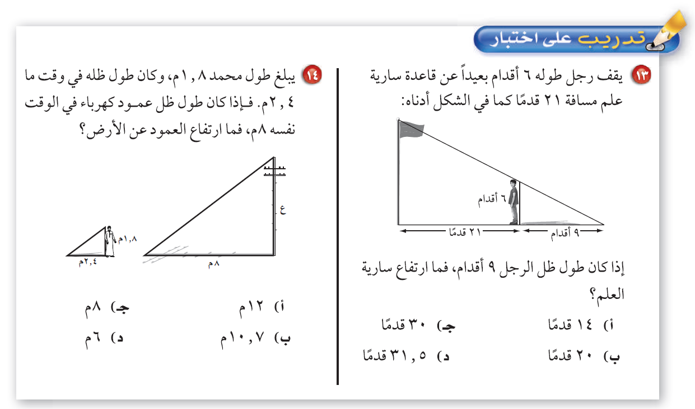
1,8
2,4
21
=
9
ع
8
=
ارتفاع سارية العلم
6
8 × 1,8
2,4 × ع
6 × 21
9 × س =
14,4
2,4 ع =
126
9 س =
ع = 6
9
9
س = 14

Slide 27
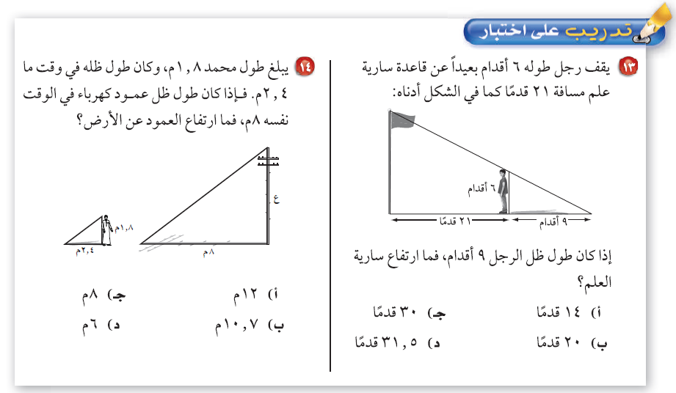
^؛ ؛سس = )؛0 ؛3
9 س = 6 × 30
9 س = 180
)؛9 س؛ = (؛*؛9!؛
س = 20 م
ارتفاع السارية 20م
الظل
الارتفاع
*؛لم؛!؛عع = $؛لم؛8@؛
2,4 ع = 1,8 × 8
2,4 س = 14,4
2,4 س ÷ 2,4 = 14,4 ÷ 2,4
س = 6
ارتفاع العمود = 6 م
ظل الرجل
طول الرجل
=
ظل السارية
طول السارية

Slide 28
الحقوق غيرمحفوظة
للتعديل والاستخدام الشخصي في الدرس
اذكروني بدعواتكم الجميلة
المزيد من العروض من إعدادي
في قناتي
رياضيات ثاني متوسط/أسماء العوفي
أسمح بتحويل الملفات من قناتي فقط –ولاأسمح بنشرها من أي حساب آخر في التلقرام أو مواقع الانترنت
ولااسمح بإزالة اسمي وحقوقي عند تحويلها في التلقرام او مواقع الانترنت

Slide 29
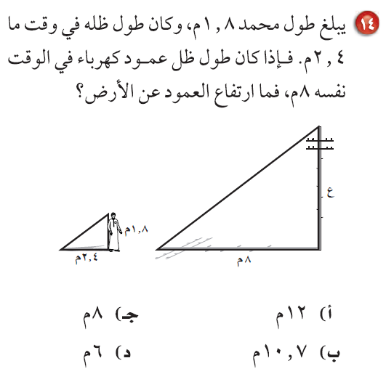

Slide 30
تم الاستفادة من عروض
العضو: تركي30رحمه الله ( كثير من الشرايح من اعداده)
ومن حلول
عقيل الزبيدي رحمه الله
واحمد الديني
ومذكرة الأستاذ : موسى
في منتديات يزيد
جزاهم الله خير عني وعن كل من استفاد من أعمالهم
يامن وسعت رحمته كل شي اغفرلتركي عقيل وتجاوز عنهما وارفع منزلتهما عندك
اللهم إنهما قد كفاينا هم الدنيا فاكفهما هم البرزخ والاخرة

Slide 31
